Slide 1
MAKİNE ÖĞRENMESİ · KAPSAMLI DERS SUNUMU
5. ÜNİTE
Çok Değişkenli
Yöntemler
5.1–5.8 • Temel kavramlar • Şekiller • Çözümlü örnekler
Kaynak: Ethem Alpaydın (2014), Introduction to Machine Learning, Bölüm 5

Slide 2
MAKİNE ÖĞRENMESİ / 5. ÜNİTE
GİRİŞ
Bu ünitede neler öğreneceğiz?
Hedef: Birden fazla özelliği aynı modelde kullanabilmek.
İstatistiksel temel
Veri matrisi • ortalama vektörü • varyans • kovaryans • korelasyon • eksik veriler
Olasılık ve sınıflandırma
Çok değişkenli normal dağılım • Mahalanobis uzaklığı • QDA • LDA • Naive Bayes • RDA
Sayısal tahmin
Çoklu doğrusal regresyon • hata fonksiyonu • normal denklemler • polinom ve taban fonksiyonları
ANA FİKİR Öğrenme sırası: Veriyi tanı → dağılımı modelle → sınıflandır / tahmin et.
KAVRAM VE AÇIKLAMA
02

Slide 3
MAKİNE ÖĞRENMESİ / 5. ÜNİTE
GİRİŞ
Ders boyunca kullanacağımız semboller
Sembol
Anlamı
Örnek
N
Gözlem sayısı
N = 4 öğrenci
d
Özellik sayısı
d = 3 özellik
K
Sınıf sayısı
K = 2 sınıf
μ, m
Gerçek / örneklem ortalama vektörü
m = (2, 70)
Σ, S
Gerçek / örneklem kovaryans matrisi
2 × 2 matris
Cᵢ, P(Cᵢ)
Sınıf ve önsel olasılık
P(Spam) = 0,4
gᵢ(x)
Sınıf puanı / ayırt edici fonksiyon
En büyük puanı seç
Not: Üst simge ᵀ, matrisin transpozu anlamına gelir.
ÖZET TABLO
03

Slide 4
5. ÜNİTE / ÇOK DEĞİŞKENLİ YÖNTEMLER
5.1
Çok Değişkenli Veri
Bir satır gözlem, her sütun bir özellik.
04

Slide 5
MAKİNE ÖĞRENMESİ / 5. ÜNİTE
5.1 · ÇOK DEĞIŞKENLI VERI
Tek değişkenli ve çok değişkenli model
Tek değişkenli
Çok değişkenli
Sınav notunu sadece çalışma saatinden tahmin edelim.
y = f(x₁)
x₁: Haftalık çalışma süresi
Sınav notunu çalışma süresi, devam ve ödev ortalamasından tahmin edelim.
y = f(x₁, x₂, x₃)
x₂: Devam oranı x₃: Ödev notu
Birden fazla özellik, daha zengin bilgi sağlayabilir.
KARŞILAŞTIRMA
05

Slide 6
MAKİNE ÖĞRENMESİ / 5. ÜNİTE
5.1 · ÇOK DEĞIŞKENLI VERI
Örnek veri kümesi: dört öğrenci
Öğrenci
Çalışma saati x₁
Devam (%) x₂
Önceki not x₃
1
2
60
50
2
4
75
65
3
6
90
80
4
8
95
90
N = 4 satır (gözlem) ve d = 3 sütun (özellik).
ÖZET TABLO
06

Slide 7
MAKİNE ÖĞRENMESİ / 5. ÜNİTE
5.1 · ÇOK DEĞIŞKENLI VERI
Veri matrisi X nasıl okunur?
X = [(2,60,50); (4,75,65); (6,90,80); (8,95,90)]
X, 4 × 3 boyutlu bir veri matrisidir.
• 1. satır = 1. öğrencinin üç özelliği
• 2. sütun = bütün öğrencilerin devam oranı: (60,75,90,95)
• Gözlem vektörü x⁽¹⁾ = (2,60,50)ᵀ
FORMÜLÜ OKUYALIM
07

Slide 8
MAKİNE ÖĞRENMESİ / 5. ÜNİTE
5.1 · ÇOK DEĞIŞKENLI VERI
Sınıflandırma mı, regresyon mu?
Sınıflandırma (Classification)
Regresyon (Regression)
Çıktı, kategorik bir sınıftır.
Örnek: Geçti / Kaldı
y ∈ {Başarılı, Başarısız}
Çıktı, sürekli sayısal bir değerdir.
Örnek: Sınav notu = 82,5
y ∈ ℝ
Aynı giriş özellikleri farklı öğrenme problemlerinde kullanılabilir.
KARŞILAŞTIRMA
08

Slide 9
MAKİNE ÖĞRENMESİ / 5. ÜNİTE
5.1 · ÇOK DEĞIŞKENLI VERI
Sayısal, kategorik ve ölçek farkları
Bir özelliğin türünü tanımak, doğru ön işleme için gereklidir.
Sayısal özellik
Yaş: 23 yıl. Gelir: 80.000 TL. Ölçekleri farklıdır; karşılaştırmadan önce standartlaştırma gerekebilir.
Kategorik özellik
Medeni durum: Bekâr / Evli. Sayısal büyüklük olarak değil, kategori olarak ele alınır.
Önemli varsayım
Gözlemlerin bağımsız olması, aynı gözlem içindeki özelliklerin birbirinden bağımsız olduğu anlamına GELMEZ.
ANA FİKİR Özellik vektörü x = (x₁, x₂, …, x_d).
KAVRAM VE AÇIKLAMA
09

Slide 10
5. ÜNİTE / ÇOK DEĞİŞKENLİ YÖNTEMLER
5.2
Parametre Tahmini
Veriyi ortalama, varyans, kovaryans ve korelasyonla özetleme.
10

Slide 11
MAKİNE ÖĞRENMESİ / 5. ÜNİTE
5.2 · PARAMETRE TAHMINI
Ortalama vektörü (Mean Vector)
μ = E[x] = (μ₁, μ₂, …, μ_d)ᵀ
Her özellik sütununun ortalamasını ayrı ayrı alırız.
• μ₁: birinci özelliğin ortalaması
• μ₂: ikinci özelliğin ortalaması
• d boyutta d elemanlı bir ortalama vektörü bulunur.
FORMÜLÜ OKUYALIM
11

Slide 12
MAKİNE ÖĞRENMESİ / 5. ÜNİTE
5.2 · PARAMETRE TAHMINI
Ortalama vektörü: öğrenciler
Çalışma saati: 1, 2, 3 | Not: 50, 70, 90
1
Çalışma ortalaması = (1 + 2 + 3) / 3 = 2
2
Not ortalaması = (50 + 70 + 90) / 3 = 70
3
Ortalama vektörü m = (2,70)ᵀ
Ortalama vektörü, iki boyutlu dağılımın merkezini gösterir.
ADIM ADIM ÇÖZÜMLÜ ÖRNEK
12

Slide 13
MAKİNE ÖĞRENMESİ / 5. ÜNİTE
5.2 · PARAMETRE TAHMINI
Varyans ve kovaryans
Varyans: tek değişken
Kovaryans: iki değişken
Var(X) = E[(X − μ)²]
Bir özelliğin kendi ortalamasından ne kadar uzaklaştığını ölçer.
Örnek: (69,70,71) ile (30,70,110) aynı ortalamaya ama farklı varyansa sahiptir.
Cov(X,Y) = E[(X − μₓ)(Y − μᵧ)]
Pozitif: Birlikte artma eğilimi
Negatif: Ters yönlü değişim
Sıfır: Doğrusal birlikte değişim yok
Cov(X,Y) = Cov(Y,X); Cov(X,X) = Var(X).
KARŞILAŞTIRMA
13

Slide 14
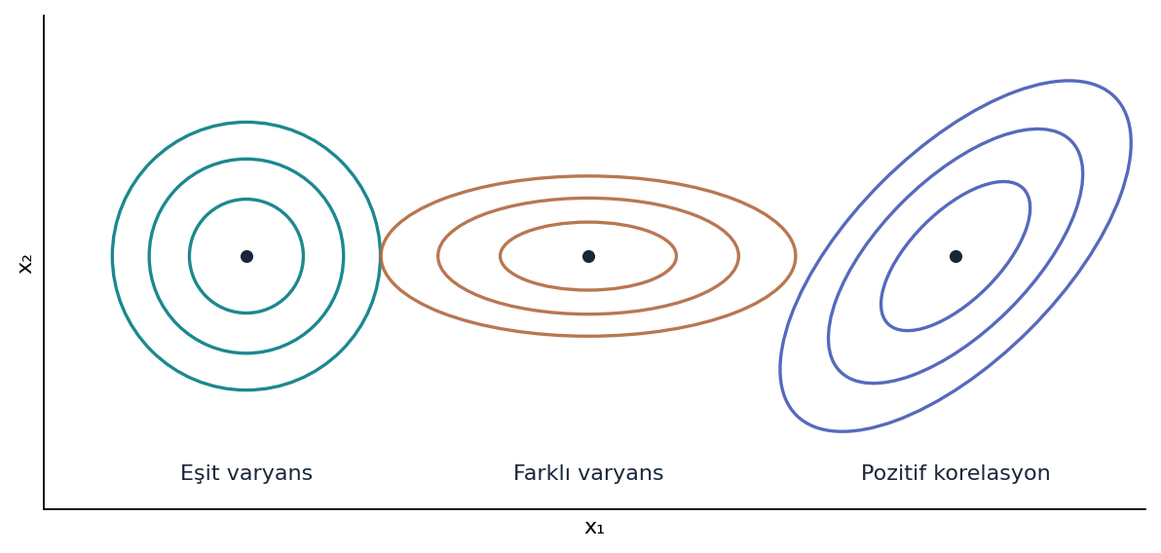
MAKİNE ÖĞRENMESİ / 5. ÜNİTE
5.2 · PARAMETRE TAHMINI
Ek grafik: kovaryans neyi değiştirir?
Grafik nasıl okunur?
1
Dairesel kontur: varyanslar eşit, kovaryans 0.
2
Yatay / dikey elips: varyanslar farklı.
3
Eğik elips: iki özellik arasında korelasyon var.
Dağılımın uzanma yönünü kovaryans, yayılımını varyans belirler.
KAYNAK ŞEKLİN YORUMU
14

Slide 15
MAKİNE ÖĞRENMESİ / 5. ÜNİTE
5.2 · PARAMETRE TAHMINI
Kovaryans matrisi Σ
Σ = [[Var(X₁), Cov(X₁,X₂)]; [Cov(X₂,X₁), Var(X₂)]]
Köşegende varyans, diğer hücrelerde kovaryans bulunur.
• Örnek: Σ = [[4,3],[3,9]]
• Var(X₁) = 4, Var(X₂) = 9, Cov(X₁,X₂) = 3
• Matris simetriktir; üst sağ ve alt sol elemanlar eşittir.
FORMÜLÜ OKUYALIM
15

Slide 16
MAKİNE ÖĞRENMESİ / 5. ÜNİTE
5.2 · PARAMETRE TAHMINI
Korelasyon: ölçü biriminden bağımsız ilişki
ρᵢⱼ = Cov(Xᵢ,Xⱼ) / (σᵢσⱼ)
Korelasyon −1 ile +1 arasındadır.
• ρ = +1: mükemmel pozitif doğrusal ilişki
• ρ = −1: mükemmel negatif doğrusal ilişki
• ρ = 0: doğrusal ilişki yok; bağımsızlık her zaman çıkmaz.
FORMÜLÜ OKUYALIM
16

Slide 17
MAKİNE ÖĞRENMESİ / 5. ÜNİTE
5.2 · PARAMETRE TAHMINI
Korelasyon: tek hesapta üç kavram
Var(X₁) = 4, Var(X₂) = 9, Cov(X₁,X₂) = 3
1
Standart sapma σ₁ = √4 = 2
2
Standart sapma σ₂ = √9 = 3
3
Korelasyon ρ = 3 / (2 × 3) = 0,5
Sonuç: Orta büyüklükte pozitif doğrusal ilişki.
ADIM ADIM ÇÖZÜMLÜ ÖRNEK
17

Slide 18
MAKİNE ÖĞRENMESİ / 5. ÜNİTE
5.2 · PARAMETRE TAHMINI
Örneklemde parametre tahmini
mᵢ = Σₜ xᵢ⁽ᵗ⁾ / N
Ortalama ve kovaryans gözlemlerden hesaplanır.
• Varyans: sᵢ² = Σₜ(xᵢ⁽ᵗ⁾ − mᵢ)² / N
• Kovaryans: sᵢⱼ = Σₜ(xᵢ⁽ᵗ⁾ − mᵢ)(xⱼ⁽ᵗ⁾ − mⱼ) / N
• Bu formüller ML tahminidir; klasik yanlı olmayan örneklem varyansında N−1 vardır.
FORMÜLÜ OKUYALIM
18

Slide 19
MAKİNE ÖĞRENMESİ / 5. ÜNİTE
5.2 · PARAMETRE TAHMINI
Kovaryans örneği: başlangıç verileri
Gözlem
X₁
X₂
X₁ − m₁
X₂ − m₂
1
1
2
−1
−1
2
2
4
0
1
3
3
3
1
0
Önce ortalamalar: m₁ = (1+2+3)/3 = 2, m₂ = (2+4+3)/3 = 3.
ÖZET TABLO
19

Slide 20
MAKİNE ÖĞRENMESİ / 5. ÜNİTE
5.2 · PARAMETRE TAHMINI
Kovaryans örneği: varyanslar
Merkezlenmiş veriler: (−1,−1), (0,1), (1,0)
1
s₁² = [ (−1)² + 0² + 1² ] / 3
2
s₁² = (1 + 0 + 1) / 3 = 2/3
3
s₂² = [ (−1)² + 1² + 0² ] / 3 = 2/3
Her iki sütunun tahmini varyansı 2/3.
ADIM ADIM ÇÖZÜMLÜ ÖRNEK
20

Slide 21
MAKİNE ÖĞRENMESİ / 5. ÜNİTE
5.2 · PARAMETRE TAHMINI
Kovaryans örneği: kovaryans
Önce her gözlemdeki iki sapmayı çarpalım.
1
Gözlem 1: (−1) × (−1) = 1
2
Gözlem 2: 0 × 1 = 0
3
Gözlem 3: 1 × 0 = 0
4
s₁₂ = (1 + 0 + 0) / 3 = 1/3
Kovaryans pozitiftir.
ADIM ADIM ÇÖZÜMLÜ ÖRNEK
21

Slide 22
MAKİNE ÖĞRENMESİ / 5. ÜNİTE
5.2 · PARAMETRE TAHMINI
Kovaryans örneği: matris ve korelasyon
Artık s₁² = s₂² = 2/3 ve s₁₂ = 1/3 biliyoruz.
1
S = [[2/3, 1/3], [1/3, 2/3]]
2
s₁ = √(2/3), s₂ = √(2/3)
3
r₁₂ = (1/3) / [√(2/3) × √(2/3)]
4
r₁₂ = (1/3) / (2/3) = 0,5
Pozitif korelasyon var; N−1 kullanılsa da korelasyon değişmez.
ADIM ADIM ÇÖZÜMLÜ ÖRNEK
22

Slide 23
MAKİNE ÖĞRENMESİ / 5. ÜNİTE
5.2 · PARAMETRE TAHMINI
Kısa kontrol: kovaryans matrisi
SORU
Σ = [[9, −3], [−3, 4]] ise standart sapmalar ve korelasyon nedir?
ÇÖZÜM / CEVAP
σ₁ = 3, σ₂ = 2; ρ = −3/(3×2) = −0,5.
SINIF İÇİ KISA ALIŞTIRMA
23

Slide 24
5. ÜNİTE / ÇOK DEĞİŞKENLİ YÖNTEMLER
5.3
Eksik Değerlerin Tahmini
Eksik veriyi silmek yerine, hangi bilgilerle tamamlayabiliriz?
24

Slide 25
MAKİNE ÖĞRENMESİ / 5. ÜNİTE
5.3 · EKSIK DEĞERLERIN TAHMINI
Eksik veri (Missing Value) nedir?
Bir gözlem var ama özelliklerden birinin değeri bilinmiyor.
Kayıt silme
Eksik değer içeren gözlemi tamamen çıkarırız. Az verili çalışmalarda ciddi bilgi kaybı oluşabilir.
Imputation
Eksik değeri ortalama, mod veya tahmin modeliyle doldururuz.
Eksiklik göstergesi
Değerin eksik olması da anlam taşıyabilir. İkinci bir özellik (eksik = 1 / var = 0) eklenebilir.
ANA FİKİR Yöntem seçimi, verinin türüne ve neden eksik olduğuna bağlıdır.
KAVRAM VE AÇIKLAMA
25

Slide 26
MAKİNE ÖĞRENMESİ / 5. ÜNİTE
5.3 · EKSIK DEĞERLERIN TAHMINI
Eksik değer örneği: önce ve sonra
Öğrenci
Yaş
Orijinal not
Ortalamayla doldurma
A
20
70
70
B
22
80
80
C
24
Eksik
80
D
26
90
90
Görülen notların ortalaması = (70 + 80 + 90)/3 = 80.
ÖZET TABLO
26

Slide 27
MAKİNE ÖĞRENMESİ / 5. ÜNİTE
5.3 · EKSIK DEĞERLERIN TAHMINI
Eksik notu regresyonla doldurma
Çalışma saati x = 6; öğrenilmiş regresyon: y = 10x + 30
1
Bilinen özelliği bul: x = 6 saat
2
Regresyon formülünde yerine koy: 10 × 6 + 30
3
Tahmin edilen not: 60 + 30 = 90
4
Ortalama yöntemi: (50 + 70 + 110)/3 ≈ 76,67
Regresyon, diğer sütunların verdiği bilgiyi kullanır.
ADIM ADIM ÇÖZÜMLÜ ÖRNEK
27

Slide 28
MAKİNE ÖĞRENMESİ / 5. ÜNİTE
5.3 · EKSIK DEĞERLERIN TAHMINI
Eksiklik bilgi taşır mı?
Eksik ≠ sıfır
Veri sızıntısı (Data Leakage)
Gelir açıklanmaması ile gelirin 0 TL olması aynı şey değildir.
İki sütun kullanılabilir:
GelirTahmini = …
GelirEksik = 1 / 0
Ortalama, mod veya imputasyon modeli SADECE eğitim seti üzerinde öğrenilir.
Validation ve test verilerinde eğitim setinde öğrenilen dönüşüm uygulanır.
Test kümesinin ortalamasını kullanmak, performans ölçümüne geleceğe ait bilgi karıştırır.
KARŞILAŞTIRMA
28

Slide 29
MAKİNE ÖĞRENMESİ / 5. ÜNİTE
5.3 · EKSIK DEĞERLERIN TAHMINI
Kontrol: eksik değer stratejisi
SORU
Veri kümesindeki “Şehir” değişkeni kategorik; “Gelir” sayısaldır. Basit doldurma seçenekleri nelerdir?
ÇÖZÜM / CEVAP
Şehir → en sık görülen kategori (mod); Gelir → eğitim kümesi ortalaması veya tahmin modeli.
SINIF İÇİ KISA ALIŞTIRMA
29

Slide 30
5. ÜNİTE / ÇOK DEĞİŞKENLİ YÖNTEMLER
5.4
Çok Değişkenli Normal Dağılım
Dağılımın merkezini μ, şeklini ve yönünü Σ belirler.
30

Slide 31
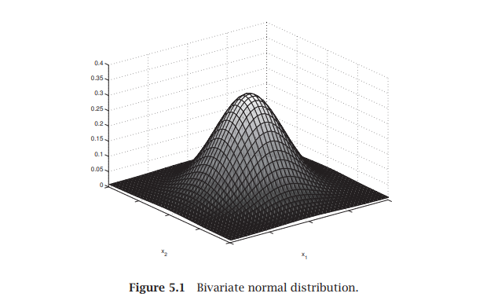
MAKİNE ÖĞRENMESİ / 5. ÜNİTE
5.4 · ÇOK DEĞIŞKENLI NORMAL DAĞILIM
Şekil 5.1 — İki değişkenli normal dağılım
Grafik nasıl okunur?
1
Yatay eksenler: x₁ ve x₂ özellikleri.
2
Dikey eksen: p(x₁, x₂), olasılık yoğunluğu.
3
En yüksek nokta merkez çevresindedir; tek nokta olasılığı değildir.
Tepe, yüksek olasılık yoğunluğunu; yayılım, kovaryans yapısını gösterir.
KAYNAK ŞEKLİN YORUMU
31

Slide 32
MAKİNE ÖĞRENMESİ / 5. ÜNİTE
5.4 · ÇOK DEĞIŞKENLI NORMAL DAĞILIM
Çok değişkenli Gaussian yoğunluğu
p(x) = exp[−½(x−μ)ᵀΣ⁻¹(x−μ)] / [(2π)ᵈᐟ² |Σ|¹ᐟ²]
x ~ N_d(μ, Σ) ile gösterilir.
• μ: dağılımın merkezi (ortalama vektörü)
• Σ: dağılımın şekli, ölçeği ve yönelimi
• Σ⁻¹: kovaryans matrisinin tersi; |Σ|: determinant
FORMÜLÜ OKUYALIM
32

Slide 33
MAKİNE ÖĞRENMESİ / 5. ÜNİTE
5.4 · ÇOK DEĞIŞKENLI NORMAL DAĞILIM
Formüldeki iki ana bileşen
Ölçek / normalleştirme
Uzaklık / üstel bölüm
1 / [(2π)^(d/2) √|Σ|]
Yoğunluk fonksiyonunun tüm uzaydaki integralinin 1 olmasını sağlar.
Dağılımın ne kadar yaygın olduğunu etkiler.
exp[−½(x−μ)ᵀΣ⁻¹(x−μ)]
Bir noktanın merkeze kovaryans yapısı açısından uzaklığını içerir.
Uzak noktaların yoğunluğu düşer.
Dağılımın merkezden uzaklaştıkça azaldığını düşün.
KARŞILAŞTIRMA
33

Slide 34
MAKİNE ÖĞRENMESİ / 5. ÜNİTE
5.4 · ÇOK DEĞIŞKENLI NORMAL DAĞILIM
Mahalanobis uzaklığı
Dᴍ²(x, μ) = (x−μ)ᵀΣ⁻¹(x−μ)
Varyans ve kovaryansı hesaba katan uzaklık.
• Öklid: Dᴇ = √Σᵢ(xᵢ−μᵢ)²
• Mahalanobis: Dᴍ = √[(x−μ)ᵀΣ⁻¹(x−μ)]
• Büyük varyanslı yöndeki aynı ham sapma daha az sıra dışı olabilir.
FORMÜLÜ OKUYALIM
34

Slide 35
MAKİNE ÖĞRENMESİ / 5. ÜNİTE
5.4 · ÇOK DEĞIŞKENLI NORMAL DAĞILIM
Mahalanobis: örnek başlangıcı
μ = (0,0)ᵀ ; Σ = diag(1,9) ; x = (1,3)ᵀ
1
Öklid: Dᴇ = √(1² + 3²) = √10 ≈ 3,16
2
Kovaryansın tersi: Σ⁻¹ = diag(1, 1/9)
3
Önce merkez farkı: x − μ = (1,3)ᵀ
Her yöndeki standart sapma farklıdır: σ₁ = 1, σ₂ = 3.
ADIM ADIM ÇÖZÜMLÜ ÖRNEK
35

Slide 36
MAKİNE ÖĞRENMESİ / 5. ÜNİTE
5.4 · ÇOK DEĞIŞKENLI NORMAL DAĞILIM
Mahalanobis: matris çarpımı
(x−μ)ᵀΣ⁻¹(x−μ) = [1,3] diag(1,1/9) [1,3]ᵀ
1
Sol çarpım: [1,3] × diag(1,1/9) = [1,1/3]
2
Son çarpım: [1,1/3] × [1,3]ᵀ
3
Dᴍ² = (1 × 1) + ((1/3) × 3) = 2
4
Dᴍ = √2 ≈ 1,41
Dᴇ = 3,16 ve Dᴍ = 1,41 farklı ölçeklerin uzaklık ölçüleridir.
ADIM ADIM ÇÖZÜMLÜ ÖRNEK
36

Slide 37
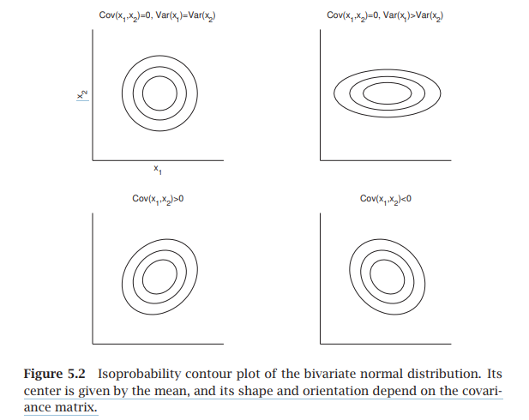
MAKİNE ÖĞRENMESİ / 5. ÜNİTE
5.4 · ÇOK DEĞIŞKENLI NORMAL DAĞILIM
Şekil 5.2 — Eş yoğunluk konturları
Grafik nasıl okunur?
1
Sol üst: Cov = 0, Var₁ = Var₂ → daire.
2
Sağ üst: Cov = 0, Var₁ > Var₂ → yatay elips.
3
Alt: pozitif Cov → yükselen; negatif Cov → alçalan eğim.
Daire / elipsin biçimi varyansa, eğimi kovaryansa bağlıdır.
KAYNAK ŞEKLİN YORUMU
37

Slide 38
MAKİNE ÖĞRENMESİ / 5. ÜNİTE
5.4 · ÇOK DEĞIŞKENLI NORMAL DAĞILIM
İki değişkenin kovaryans matrisi
Σ = [[σ₁², ρσ₁σ₂], [ρσ₁σ₂, σ₂²]]
Beş parametre: μ₁, μ₂, σ₁², σ₂², ρ.
• ρ > 0: pozitif eğimli elips
• ρ < 0: negatif eğimli elips
• ρ = 0: Gaussian durumda bağımsız bileşenler
FORMÜLÜ OKUYALIM
38

Slide 39
MAKİNE ÖĞRENMESİ / 5. ÜNİTE
5.4 · ÇOK DEĞIŞKENLI NORMAL DAĞILIM
Z-normalizasyonu ve elips denklemi
zᵢ = (xᵢ−μᵢ)/σᵢ
Standartlaştırılmış birimlerle karşılaştırma yaparız.
• Örnek 1: (80−70)/10 = 1
• Örnek 2: (180−160)/20 = 1
• Eş yoğunluk: z₁² − 2ρz₁z₂ + z₂² = sabit
FORMÜLÜ OKUYALIM
39

Slide 40
MAKİNE ÖĞRENMESİ / 5. ÜNİTE
5.4 · ÇOK DEĞIŞKENLI NORMAL DAĞILIM
İki değişkenli normal yoğunluk
p(x₁,x₂) = exp[−(z₁²−2ρz₁z₂+z₂²)/(2(1−ρ²))] / [2πσ₁σ₂√(1−ρ²)]
İki değişkeni birlikte ele alan yoğunluk.
• Çapraz terim −2ρz₁z₂ korelasyonu dikkate alır.
• −1 < ρ < 1 ise terslenebilir, normal bir kovaryans matrisi vardır.
• Kaynakta bir satırda + işareti görülse de doğru elips ifadesinde − kullanılır.
FORMÜLÜ OKUYALIM
40

Slide 41
MAKİNE ÖĞRENMESİ / 5. ÜNİTE
5.4 · ÇOK DEĞIŞKENLI NORMAL DAĞILIM
Determinant: tekil matris nasıl tanınır?
İki boyutlu matris: det([[a,b],[c,d]]) = ad − bc
1
Σ₁ = [[4,2],[2,4]] → |Σ₁| = 16 − 4 = 12
2
Σ₂ = [[4,8],[8,16]] → |Σ₂| = 64 − 64 = 0
3
|Σ₂| = 0 olduğu için Σ₂ tekildir; sıradan ters matrisi yoktur.
Tam doğrusal bağımlılık veya sıfır varyans, tekilliğe yol açabilir.
ADIM ADIM ÇÖZÜMLÜ ÖRNEK
41

Slide 42
MAKİNE ÖĞRENMESİ / 5. ÜNİTE
5.4 · ÇOK DEĞIŞKENLI NORMAL DAĞILIM
Normal dağılımın önemli özellikleri
Bağımsız bileşenler
Alt dağılımlar
Eğer Σ köşegense ve x çok değişkenli normalse, özellikler bağımsızdır.
p(x) = ∏ pᵢ(xᵢ)
Ortak yoğunluk, tek değişkenli yoğunlukların çarpımıdır.
x ~ N_d(μ,Σ) ise her bir bileşen tek değişkenli normaldir.
Her k boyutlu alt küme k değişkenli normaldir.
Tersi her zaman doğru değildir.
“Her bileşen normal” demek “ortak dağılım çok değişkenli normal” demek değildir.
KARŞILAŞTIRMA
42

Slide 43
MAKİNE ÖĞRENMESİ / 5. ÜNİTE
5.4 · ÇOK DEĞIŞKENLI NORMAL DAĞILIM
Doğrusal izdüşüm de normaldir
wᵀx ~ N(wᵀμ, wᵀΣw)
d boyutlu normal dağılımı tek boyuta yansıtabiliriz.
• Ortalama: E[wᵀx] = wᵀμ
• Varyans: Var(wᵀx) = wᵀΣw
• Genel k boyutlu dönüşüm: Wᵀx ~ N_k(Wᵀμ, WᵀΣW)
FORMÜLÜ OKUYALIM
43

Slide 44
MAKİNE ÖĞRENMESİ / 5. ÜNİTE
5.4 · ÇOK DEĞIŞKENLI NORMAL DAĞILIM
İzdüşüm örneği: yeni ortalama
μ = (2,3)ᵀ; Σ = [[1,0.5],[0.5,1]]; w = (1,1)ᵀ
1
Yeni değişken: Y = wᵀx = X₁ + X₂
2
Ortalama: E[Y] = wᵀμ = [1,1] [2,3]ᵀ
3
E[Y] = 1×2 + 1×3 = 5
Yeni tek boyutlu normal dağılımın ortalaması 5.
ADIM ADIM ÇÖZÜMLÜ ÖRNEK
44

Slide 45
MAKİNE ÖĞRENMESİ / 5. ÜNİTE
5.4 · ÇOK DEĞIŞKENLI NORMAL DAĞILIM
İzdüşüm örneği: yeni varyans
Σ = [[1,0.5],[0.5,1]] ve w = (1,1)ᵀ
1
Σw = [[1,0.5],[0.5,1]] [1,1]ᵀ = [1.5,1.5]ᵀ
2
wᵀΣw = [1,1] [1.5,1.5]ᵀ
3
Var(Y) = 1.5 + 1.5 = 3
4
Sonuç: Y ~ N(5,3)
Bu örnek, boyut azaltmanın matematiksel temelini gösterir.
ADIM ADIM ÇÖZÜMLÜ ÖRNEK
45

Slide 46
MAKİNE ÖĞRENMESİ / 5. ÜNİTE
5.4 · ÇOK DEĞIŞKENLI NORMAL DAĞILIM
Kontrol: korelasyon ve dağılım
SORU
ρ = +1 ise determinant ne olur? ρ = 0 ise Gaussian durumda bileşenler için ne söylenir?
ÇÖZÜM / CEVAP
ρ = ±1 → det(Σ)=0 (tekil). ρ=0 → iki değişkenli Gaussian durumda bağımsızlık.
SINIF İÇİ KISA ALIŞTIRMA
46

Slide 47
5. ÜNİTE / ÇOK DEĞİŞKENLİ YÖNTEMLER
5.5
Çok Değişkenli Sınıflandırma
Dağılımları sınıflara göre modelle, Bayes puanlarını karşılaştır.
47

Slide 48
MAKİNE ÖĞRENMESİ / 5. ÜNİTE
5.5 · ÇOK DEĞIŞKENLI SINIFLANDIRMA
Araç alımından sınıflandırma örneği
Özellikler
Sınıf parametreleri
x = (Yaş, Gelir)ᵀ
C₁: Ekonomik otomobil
C₂: Lüks otomobil
Bir müşteri bir vektördür.
μ₁ = (25,30000)ᵀ
μ₂ = (45,90000)ᵀ
Σᵢ: i. grupta yaş/gelir varyansı ve aralarındaki kovaryans.
Soru: Yeni müşteri hangi sınıfa ait olma bakımından daha olası?
KARŞILAŞTIRMA
48

Slide 49
MAKİNE ÖĞRENMESİ / 5. ÜNİTE
5.5 · ÇOK DEĞIŞKENLI SINIFLANDIRMA
Sınıfa koşullu Gaussian yoğunluk
p(x|Cᵢ) = exp[−½(x−μᵢ)ᵀΣᵢ⁻¹(x−μᵢ)] / [(2π)ᵈᐟ² √|Σᵢ|]
Her sınıfın ortalama ve kovaryansını ayrı modelleyebiliriz.
• P(Cᵢ): sınıfın önsel olasılığı
• p(x|Cᵢ): o sınıfa özgü veri yoğunluğu
• P(Cᵢ|x): gözlemin sınıfa ait sonsal olasılığı
FORMÜLÜ OKUYALIM
49

Slide 50
MAKİNE ÖĞRENMESİ / 5. ÜNİTE
5.5 · ÇOK DEĞIŞKENLI SINIFLANDIRMA
Bayes ayırt edici fonksiyonu
gᵢ(x) = log p(x|Cᵢ) + log P(Cᵢ)
En yüksek gᵢ(x) değerini veren sınıf seçilir.
• Bayes: P(Cᵢ|x) = p(x|Cᵢ)P(Cᵢ)/p(x)
• p(x) bütün sınıflarda ortaktır; sınıf kıyaslamasından çıkar.
• Logaritma çarpımları toplam hâline getirir.
FORMÜLÜ OKUYALIM
50

Slide 51
MAKİNE ÖĞRENMESİ / 5. ÜNİTE
5.5 · ÇOK DEĞIŞKENLI SINIFLANDIRMA
Gaussian ayırt edici fonksiyon
gᵢ = −½log|Σᵢ| −½(x−μᵢ)ᵀΣᵢ⁻¹(x−μᵢ) + log P(Cᵢ)
Tüm sınıflara ortak olan −(d/2)log(2π) çıkarıldı.
• Determinant: sınıfın yoğunluk ölçeği
• Mahalanobis terimi: merkeze göre uzaklık
• Önsel: sınıfın baştan ne kadar olası olduğu
FORMÜLÜ OKUYALIM
51

Slide 52
MAKİNE ÖĞRENMESİ / 5. ÜNİTE
5.5 · ÇOK DEĞIŞKENLI SINIFLANDIRMA
Sınıfa özgü parametreleri öğrenme
P̂(Cᵢ)=nᵢ/N ; mᵢ=(Σₜ rᵢ⁽ᵗ⁾x⁽ᵗ⁾)/nᵢ
rᵢ⁽ᵗ⁾ = 1 ise gözlem i. sınıfa aittir.
• nᵢ = Σₜ rᵢ⁽ᵗ⁾, sınıftaki örnek sayısıdır.
• Sᵢ = (1/nᵢ) Σₜ rᵢ⁽ᵗ⁾(x⁽ᵗ⁾−mᵢ)(x⁽ᵗ⁾−mᵢ)ᵀ
• Her sınıf için ortalama ve kovaryans ayrı tahmin edilir.
FORMÜLÜ OKUYALIM
52

Slide 53
MAKİNE ÖĞRENMESİ / 5. ÜNİTE
5.5 · ÇOK DEĞIŞKENLI SINIFLANDIRMA
Araba müşterisi: eğitim verileri
Müşteri
Yaş
Gelir (bin TL)
Sınıf
1
20
30
Ekonomik
2
25
40
Ekonomik
3
30
50
Ekonomik
4
40
80
Lüks
5
45
90
Lüks
6
50
100
Lüks
Her sınıfta 3 gözlem: P̂(C₁)=P̂(C₂)=3/6=0,5.
ÖZET TABLO
53

Slide 54
MAKİNE ÖĞRENMESİ / 5. ÜNİTE
5.5 · ÇOK DEĞIŞKENLI SINIFLANDIRMA
Araba müşterisi: sınıf ortalamaları
C₁ = 3 ekonomik; C₂ = 3 lüks müşteri
1
m₁ yaş = (20+25+30)/3 = 25
2
m₁ gelir = (30+40+50)/3 = 40
3
m₂ yaş = (40+45+50)/3 = 45
4
m₂ gelir = (80+90+100)/3 = 90
m₁ = (25,40)ᵀ ve m₂ = (45,90)ᵀ; gelir bin TL cinsindedir.
ADIM ADIM ÇÖZÜMLÜ ÖRNEK
54

Slide 55
MAKİNE ÖĞRENMESİ / 5. ÜNİTE
5.5 · ÇOK DEĞIŞKENLI SINIFLANDIRMA
Araba müşterisi: kovaryans kontrolü
Ekonomik grup: (20,30), (25,40), (30,50); m₁=(25,40)
1
Ortalamadan farklar: (−5,−10), (0,0), (5,10)
2
Yaş varyansı = (25+0+25)/3 ≈ 16,67
3
Gelir varyansı = (100+0+100)/3 ≈ 66,67
4
Kovaryans = (50+0+50)/3 ≈ 33,33
S₁ = [[16,67,33,33],[33,33,66,67]], determinantı 0 → tekil.
ADIM ADIM ÇÖZÜMLÜ ÖRNEK
55

Slide 56
MAKİNE ÖĞRENMESİ / 5. ÜNİTE
5.5 · ÇOK DEĞIŞKENLI SINIFLANDIRMA
QDA — Karesel Ayırt Edici Analiz
gᵢ(x) = xᵀWᵢx + wᵢᵀx + wᵢ₀
Her sınıfın kendi kovaryansı vardır: S₁, S₂, …
• Wᵢ = −½ Sᵢ⁻¹ ; wᵢ = Sᵢ⁻¹mᵢ
• xᵀSᵢ⁻¹x ifadesi karesel terimler oluşturur.
• Karar sınırı genellikle eğriseldir.
FORMÜLÜ OKUYALIM
56

Slide 57
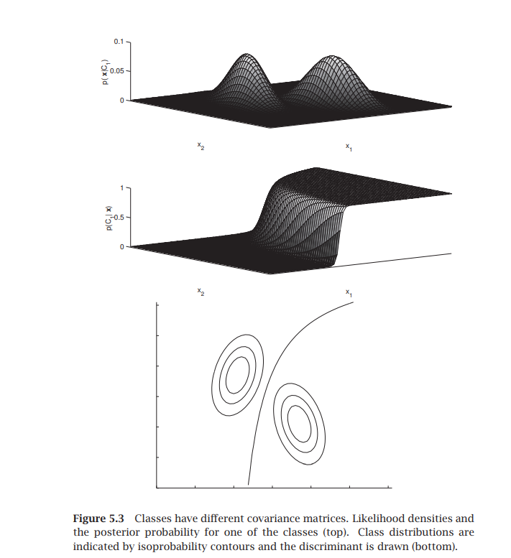
MAKİNE ÖĞRENMESİ / 5. ÜNİTE
5.5 · ÇOK DEĞIŞKENLI SINIFLANDIRMA
Şekil 5.3 — Farklı kovaryanslar (QDA)
3 grafiğin anlamı
1
Üst yüzey: iki sınıfa ait koşullu olasılık yoğunlukları.
2
Orta yüzey: bir sınıfın sonsal olasılığı (0–1).
3
Alt şekil: iki elips grubu ve eğrisel ayırt edici sınır.
Her sınıfın Sᵢ matrisi farklıysa karar sınırı eğrisel olabilir.
KAYNAK ŞEKLİN YORUMU
57

Slide 58
MAKİNE ÖĞRENMESİ / 5. ÜNİTE
5.5 · ÇOK DEĞIŞKENLI SINIFLANDIRMA
QDA: esneklik ve maliyet
Avantaj
Risk
Sınıfların farklı yönlere yayılmasını öğrenebilir.
Her sınıfın elips şekli ayrı olabilir.
Eğrisel karar sınırları üretebilir.
Her sınıfa ayrı kovaryans öğrenilir.
Parametre sayısı: K × d(d+1)/2
d büyük, örnek sayısı küçükse Sᵢ tekil veya kararsız olabilir.
Örnek: K=3 ve d=10 için 3×55=165 kovaryans parametresi.
KARŞILAŞTIRMA
58

Slide 59
MAKİNE ÖĞRENMESİ / 5. ÜNİTE
5.5 · ÇOK DEĞIŞKENLI SINIFLANDIRMA
LDA — Ortak Kovaryans Varsayımı
S = Σᵢ P̂(Cᵢ)Sᵢ
Her sınıfın merkezi farklı, kovaryansı ortak kabul edilir.
• gᵢ(x) = −½(x−mᵢ)ᵀS⁻¹(x−mᵢ) + log P̂(Cᵢ)
• Ortak xᵀS⁻¹x terimi sınıflar arasında gider.
• Kalan ayırt edici fonksiyon doğrusal olur.
FORMÜLÜ OKUYALIM
59

Slide 60
MAKİNE ÖĞRENMESİ / 5. ÜNİTE
5.5 · ÇOK DEĞIŞKENLI SINIFLANDIRMA
LDA neden düz sınır çizer?
gᵢ(x) = wᵢᵀx + wᵢ₀
wᵢ = S⁻¹mᵢ; wᵢ₀ = −½mᵢᵀS⁻¹mᵢ + log P̂(Cᵢ)
• İki sınıfın sınırında g₁(x) = g₂(x).
• (w₁−w₂)ᵀx + (w₁₀−w₂₀) = 0
• İki boyutta doğru, d boyutta hiperdüzlem.
FORMÜLÜ OKUYALIM
60

Slide 61
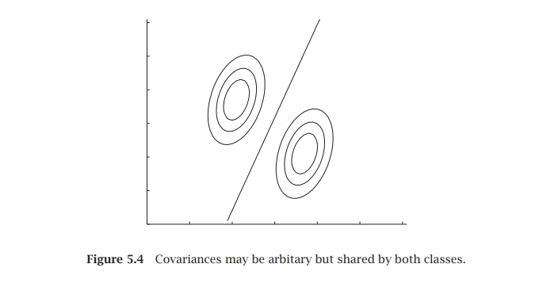
MAKİNE ÖĞRENMESİ / 5. ÜNİTE
5.5 · ÇOK DEĞIŞKENLI SINIFLANDIRMA
Şekil 5.4 — Ortak kovaryans (LDA)
Grafik nasıl okunur?
1
Elipslerin şekli ve eğimi aynıdır.
2
Merkezleri farklıdır; farklı sınıfları gösterir.
3
Ortadaki düz çizgi: doğrusal ayırt edici sınır.
Ortak kovaryans + farklı merkezler → doğrusal karar sınırı.
KAYNAK ŞEKLİN YORUMU
61

Slide 62
MAKİNE ÖĞRENMESİ / 5. ÜNİTE
5.5 · ÇOK DEĞIŞKENLI SINIFLANDIRMA
LDA örneği: Mahalanobis karşılaştır
m₁=(1,3), m₂=(3,1), S=I, x=(1,5;2,5), önseller eşit
1
D₁² = (1,5−1)² + (2,5−3)²
2
D₁² = 0,25 + 0,25 = 0,50
3
D₂² = (1,5−3)² + (2,5−1)²
4
D₂² = 2,25 + 2,25 = 4,50
0,50 < 4,50 olduğundan gözlem C₁ seçilir.
ADIM ADIM ÇÖZÜMLÜ ÖRNEK
62

Slide 63
MAKİNE ÖĞRENMESİ / 5. ÜNİTE
5.5 · ÇOK DEĞIŞKENLI SINIFLANDIRMA
Önsel olasılıklar sonucu değiştirir mi?
Önceki x aynı; P(C₁)=0,1 ve P(C₂)=0,9 olsun.
1
g₁ = −½(0,50) + ln(0,1) = −0,25 − 2,303 = −2,553
2
g₂ = −½(4,50) + ln(0,9) = −2,25 − 0,105 = −2,355
3
g₂ > g₁ olduğundan sınıf C₂ seçilir.
Önsel olasılıklar karar sınırını daha az olası sınıfa doğru kaydırabilir.
ADIM ADIM ÇÖZÜMLÜ ÖRNEK
63

Slide 64
MAKİNE ÖĞRENMESİ / 5. ÜNİTE
5.5 · ÇOK DEĞIŞKENLI SINIFLANDIRMA
Ortak köşegen kovaryans (Gaussian Naive Bayes özel durumu)
S = diag(s₁², s₂², …, s_d²)
Köşegen dışı kovaryanslar sıfır kabul edilir.
• gᵢ = −½ Σⱼ ((xⱼ−mᵢⱼ)/sⱼ)² + log P̂(Cᵢ)
• Özellikler sınıfa koşullu bağımsız kabul edilir.
• Ortak köşegende yalnızca d varyans parametresi vardır.
FORMÜLÜ OKUYALIM
64

Slide 65
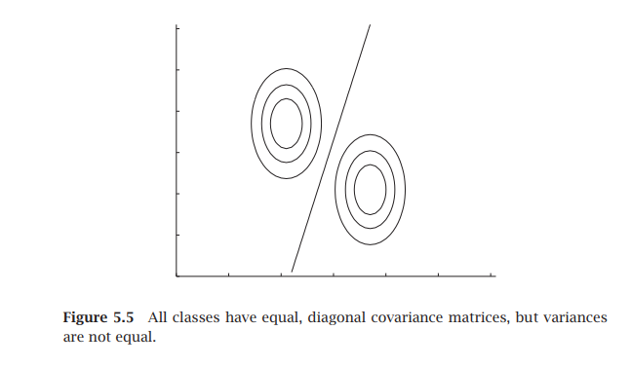
MAKİNE ÖĞRENMESİ / 5. ÜNİTE
5.5 · ÇOK DEĞIŞKENLI SINIFLANDIRMA
Şekil 5.5 — Köşegen kovaryans
Grafik nasıl okunur?
1
Cov(X₁,X₂)=0 varsayılır.
2
Var(X₁) ile Var(X₂) eşit olmak zorunda değildir.
3
Ortak kovaryans nedeniyle karar sınırı yine doğrusaldır.
Farklı özellik varyansları, eksenlere paralel elipsler üretir.
KAYNAK ŞEKLİN YORUMU
65

Slide 66
MAKİNE ÖĞRENMESİ / 5. ÜNİTE
5.5 · ÇOK DEĞIŞKENLI SINIFLANDIRMA
Eşit varyans ve en yakın ortalama
S = s² I ⇒ gᵢ(x) = −||x−mᵢ||²/(2s²) + log P̂(Cᵢ)
Önsel olasılıklar eşitse en yakın ortalamaya gideriz.
• Mahalanobis uzaklığı, ortak ölçekli Öklid uzaklığına iner.
• Dağılımın eş yoğunluk eğrileri daireseldir.
• Öğrenilen kovaryans parametresi yalnızca s² olur.
FORMÜLÜ OKUYALIM
66

Slide 67
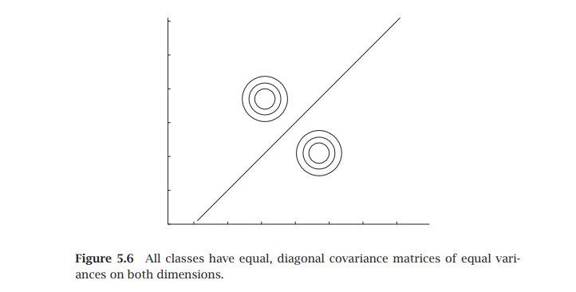
MAKİNE ÖĞRENMESİ / 5. ÜNİTE
5.5 · ÇOK DEĞIŞKENLI SINIFLANDIRMA
Şekil 5.6 — Eşit varyanslı sınıflar
Grafik nasıl okunur?
1
Bütün özelliklerin varyansı eşittir.
2
İki sınıfın dağılım genişliği aynıdır.
3
Sınır, eşit önsellerde merkezlere eşit uzaklıktaki doğru olur.
İki boyutta küresel Gaussian, dairesel kontur oluşturur.
KAYNAK ŞEKLİN YORUMU
67

Slide 68
MAKİNE ÖĞRENMESİ / 5. ÜNİTE
5.5 · ÇOK DEĞIŞKENLI SINIFLANDIRMA
En yakın ortalama: adım adım
m₁=(2,3), m₂=(8,7), x=(3,4)
1
D₁ = √[(3−2)²+(4−3)²]
2
D₁ = √(1+1) = √2 ≈ 1,41
3
D₂ = √[(3−8)²+(4−7)²]
4
D₂ = √(25+9) = √34 ≈ 5,83
En yakın sınıf merkezi m₁ → C₁ seçilir.
ADIM ADIM ÇÖZÜMLÜ ÖRNEK
68

Slide 69
MAKİNE ÖĞRENMESİ / 5. ÜNİTE
5.5 · ÇOK DEĞIŞKENLI SINIFLANDIRMA
En yakın ortalama: noktasal çarpım bağı
−||x−mᵢ||² = −xᵀx + 2mᵢᵀx − mᵢᵀmᵢ
Sınıflar arasında ortak −xᵀx terimi çıkarılır.
• Pozitif ölçekle: gᵢ(x) = mᵢᵀx − ½||mᵢ||²
• Normlar benzerse yaklaşık olarak gᵢ(x) ≈ mᵢᵀx
• Bu yaklaşım, prototip / template matching fikrine bağlanır.
FORMÜLÜ OKUYALIM
69

Slide 70
MAKİNE ÖĞRENMESİ / 5. ÜNİTE
5.5 · ÇOK DEĞIŞKENLI SINIFLANDIRMA
QDA mı, LDA mı?
QDA: ayrı Σᵢ
LDA: ortak Σ
Elipsler birbirinden farklı olabilir.
Karesel karar sınırı.
Daha çok kovaryans parametresi.
Daha fazla veriye ihtiyaç duyabilir.
Elipslerin şekli ve yönü ortak.
Doğrusal karar sınırı.
Daha az kovaryans parametresi.
Az veriyle daha kararlı olabilir.
Her zaman birinin daha iyi olduğunu söyleyemeyiz: çapraz doğrulamayla karşılaştırırız.
KARŞILAŞTIRMA
70

Slide 71
5. ÜNİTE / ÇOK DEĞİŞKENLİ YÖNTEMLER
5.6
Model Karmaşıklığı
Daha çok esneklik, daha fazla parametre ve daha çok veri ihtiyacı.
71

Slide 72
MAKİNE ÖĞRENMESİ / 5. ÜNİTE
5.6 · MODEL KARMAŞIKLIĞI
Tablo 5.1 — Kovaryans varsayımları
Varsayım
Matris biçimi
Parametre sayısı
Ortak, küresel
Sᵢ = s²I
1
Ortak, köşegen
Sᵢ = diag(s₁²,…,s_d²)
d
Ortak, genel
Sᵢ = S
d(d+1)/2
Sınıfa özel, genel
Her sınıfta farklı Sᵢ
K d(d+1)/2
Özellik ve sınıf sayısı yükseldikçe genel QDA daha pahalı hâle gelir.
ÖZET TABLO
72

Slide 73
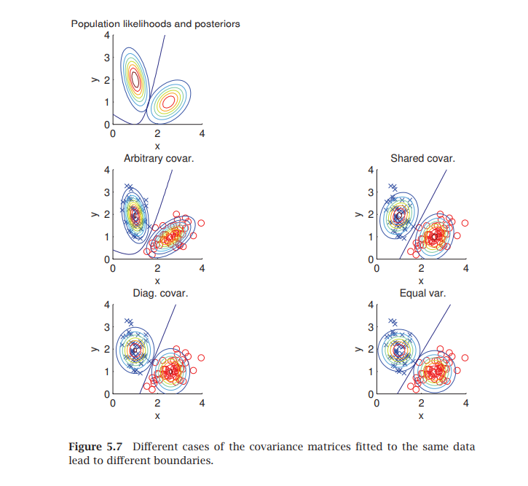
MAKİNE ÖĞRENMESİ / 5. ÜNİTE
5.6 · MODEL KARMAŞIKLIĞI
Şekil 5.7 — Aynı veri, farklı sınırlar
Grafik nasıl okunur?
1
Üst: kuramsal olasılıklar ve sonsal sınır.
2
Arbitrary: her sınıfa ayrı Σᵢ → eğrisel sınır.
3
Shared / diagonal / equal: gittikçe güçlü kısıtlar.
Kısıtlar değiştikçe aynı veri için tahmin edilen sınır da değişir.
KAYNAK ŞEKLİN YORUMU
73

Slide 74
MAKİNE ÖĞRENMESİ / 5. ÜNİTE
5.6 · MODEL KARMAŞIKLIĞI
Bias–variance dengesi
Basit model
Esnek model
Az parametre
Daha yüksek yanlılık riski (underfitting)
Genellikle daha düşük tahmin varyansı
Örnek: ortak küresel kovaryans
Çok parametre
Daha düşük yapısal kısıt
Küçük veride yüksek varyans / overfitting riski
Örnek: sınıfa özgü genel Σᵢ
En iyi varsayımı test kümesiyle seçmeyiz; validation veya çapraz doğrulama kullanırız.
KARŞILAŞTIRMA
74

Slide 75
MAKİNE ÖĞRENMESİ / 5. ÜNİTE
5.6 · MODEL KARMAŞIKLIĞI
RDA — Düzenlileştirilmiş Ayırt Edici Analiz
Sᵢ′ = αs²I + βS + (1−α−β)Sᵢ
Üç kovaryans varsayımının ağırlıklı birleşimi.
• α=0, β=0 → QDA: Sᵢ′=Sᵢ
• α=0, β=1 → LDA: Sᵢ′=S
• α=1, β=0 → küresel: Sᵢ′=s²I
FORMÜLÜ OKUYALIM
75

Slide 76
MAKİNE ÖĞRENMESİ / 5. ÜNİTE
5.6 · MODEL KARMAŞIKLIĞI
RDA örneği: hangi ağırlıklar?
α = 0,2; β = 0,3; üçüncü katsayı 1−α−β
1
1 − 0,2 − 0,3 = 0,5
2
Sᵢ = [[4,2],[2,9]]; S = [[5,1],[1,5]]
3
s²I = [[4,0],[0,4]]
4
Sᵢ′ = 0,2(s²I) + 0,3S + 0,5Sᵢ
Bütün ağırlıklar sıfırdan büyük ve toplamları 1.
ADIM ADIM ÇÖZÜMLÜ ÖRNEK
76

Slide 77
MAKİNE ÖĞRENMESİ / 5. ÜNİTE
5.6 · MODEL KARMAŞIKLIĞI
RDA örneği: üç çarpım
Sᵢ′ = 0,2(s²I) + 0,3S + 0,5Sᵢ
1
0,2(s²I) = [[0,8;0],[0;0,8]]
2
0,3S = [[1,5;0,3],[0,3;1,5]]
3
0,5Sᵢ = [[2;1],[1;4,5]]
4
Terimleri hücre hücre topla → [[4,3;1,3],[1,3;6,8]]
Sᵢ′ = [[4,3, 1,3],[1,3, 6,8]] (ondalık virgüllerle).
ADIM ADIM ÇÖZÜMLÜ ÖRNEK
77

Slide 78
MAKİNE ÖĞRENMESİ / 5. ÜNİTE
5.6 · MODEL KARMAŞIKLIĞI
Normalize etmek neden önemli?
Ham Öklid uzaklığı
Z-normalizasyonu
A kişisi: 20 yaş, 30.000 TL
B kişisi: 25 yaş, 80.000 TL
D = √(5² + 50.000²)
Gelir sayısal olarak uzaklığı domine eder.
z = (x − μ)/σ
Her özelliğin ortalamasını 0, standart sapmasını 1 yapar.
Ancak z-normalizasyonu korelasyonu ortadan kaldırmaz.
Korelasyon önemliyse Mahalanobis uzaklığı daha uygun olabilir.
KARŞILAŞTIRMA
78

Slide 79
MAKİNE ÖĞRENMESİ / 5. ÜNİTE
5.6 · MODEL KARMAŞIKLIĞI
Kontrol: model karmaşıklığı
SORU
K = 3 sınıf ve d = 10 özellik için ortak tam kovaryans ve sınıfa özgü tam kovaryans kaç parametre gerektirir?
ÇÖZÜM / CEVAP
Ortak: 10×11/2=55. Sınıfa özgü: 3×55=165 kovaryans parametresi.
SINIF İÇİ KISA ALIŞTIRMA
79

Slide 80
5. ÜNİTE / ÇOK DEĞİŞKENLİ YÖNTEMLER
5.7
Ayrık Özellikler
Sayı olmayan özelliklerle olasılıksal sınıflandırma.
80

Slide 81
MAKİNE ÖĞRENMESİ / 5. ÜNİTE
5.7 · AYRIK ÖZELLIKLER
Ayrık veri türleri
İkili / Bernoulli
Çok kategorili
E-postada “bedava” var mı?
1 = Evet
0 = Hayır
pᵢⱼ = P(xⱼ=1 | Cᵢ)
Renk ∈ {Kırmızı, Mavi, Yeşil, Siyah}
Bir özellik birçok değerden birini alabilir.
Gösterge değişkenleriyle temsil edilir.
Ayrık veriyi Gaussian varsayımı yerine uygun olasılık modeliyle açıklarız.
KARŞILAŞTIRMA
81

Slide 82
MAKİNE ÖĞRENMESİ / 5. ÜNİTE
5.7 · AYRIK ÖZELLIKLER
Bernoulli Naive Bayes
p(x|Cᵢ) = ∏ⱼ pᵢⱼˣʲ (1−pᵢⱼ)¹⁻ˣʲ
Özellikler ikili ve sınıfa koşullu bağımsızdır.
• xⱼ=1 ise pᵢⱼ çarpılır.
• xⱼ=0 ise (1−pᵢⱼ) çarpılır.
• Ayırt edici puan, logaritma ile toplam hâline gelir.
FORMÜLÜ OKUYALIM
82

Slide 83
MAKİNE ÖĞRENMESİ / 5. ÜNİTE
5.7 · AYRIK ÖZELLIKLER
Spam örneği: öğrenilmiş olasılıklar
Olasılık
Spam
Normal
P(bedava=1 | Sınıf)
0,80
0,10
P(ödül=1 | Sınıf)
0,60
0,05
P(Sınıf)
0,40
0,60
Yeni e-postada her iki kelime de mevcut: x = (1,1).
ÖZET TABLO
83

Slide 84
MAKİNE ÖĞRENMESİ / 5. ÜNİTE
5.7 · AYRIK ÖZELLIKLER
Spam sınıflandırma: koşullu yoğunluk
İki kelime var → x=(1,1)
1
p(x|Spam) = 0,8 × 0,6 = 0,48
2
p(x|Normal) = 0,1 × 0,05 = 0,005
3
Önsel ile çarp: Spam → 0,48×0,4 = 0,192
4
Önsel ile çarp: Normal → 0,005×0,6 = 0,003
Sınıf skoru daha büyük: Spam.
ADIM ADIM ÇÖZÜMLÜ ÖRNEK
84

Slide 85
MAKİNE ÖĞRENMESİ / 5. ÜNİTE
5.7 · AYRIK ÖZELLIKLER
Spam sınıflandırma: sonsal olasılık
Spam için ağırlık 0,192; Normal için 0,003
1
Payda = 0,192 + 0,003 = 0,195
2
P(Spam|x) = 0,192 / 0,195
3
P(Spam|x) ≈ 0,9846
4
P(Normal|x) ≈ 0,0154
Varsayımlara göre e-postanın spam olasılığı yaklaşık %98,46.
ADIM ADIM ÇÖZÜMLÜ ÖRNEK
85

Slide 86
MAKİNE ÖĞRENMESİ / 5. ÜNİTE
5.7 · AYRIK ÖZELLIKLER
Bag of Words: haberleri vektöre çevirme
Haber
futbol
seçim
ekonomi
Futbol takımı galip geldi
1
0
0
Seçim ve ekonomi tartışıldı
0
1
1
Futbol ekonomisi büyüyor
1
0
1
Kelime sırası ve cümle yapısı kaybolur; yalnızca kelimenin varlığı tutulur.
ÖZET TABLO
86

Slide 87
MAKİNE ÖĞRENMESİ / 5. ÜNİTE
5.7 · AYRIK ÖZELLIKLER
Bernoulli parametre tahmini
p̂ᵢⱼ = (Σₜ xⱼ⁽ᵗ⁾ rᵢ⁽ᵗ⁾) / (Σₜ rᵢ⁽ᵗ⁾)
i. sınıf içindeki j. kelime görülme oranı.
• Bir kelime tüm sınıflarda eşit sık görülüyorsa ayırt ediciliği düşüktür.
• Belge sınıflandırma, spam filtreleme ve bazı biyoinformatik görevlerinde kullanılır.
• Pratikte sıfır olasılıklara karşı Laplace yumuşatma yararlıdır.
FORMÜLÜ OKUYALIM
87

Slide 88
MAKİNE ÖĞRENMESİ / 5. ÜNİTE
5.7 · AYRIK ÖZELLIKLER
One-Hot Encoding: renk özelliği
Renk
Kırmızı
Mavi
Yeşil
Siyah
Kırmızı
1
0
0
0
Mavi
0
1
0
0
Yeşil
0
0
1
0
Siyah
0
0
0
1
Örnek: Mavi → (0,1,0,0); aynı değişkende yalnızca bir gösterge 1 olur.
ÖZET TABLO
88

Slide 89
MAKİNE ÖĞRENMESİ / 5. ÜNİTE
5.7 · AYRIK ÖZELLIKLER
Çok kategorili Naive Bayes
p(x|Cᵢ) = ∏ⱼ∏ₖ pᵢⱼₖᶻʲᵏ
zⱼₖ=1 ise xⱼ, k. kategoriyi almıştır.
• pᵢⱼₖ = P(xⱼ = vₖ | Cᵢ)
• gᵢ(x) = ΣⱼΣₖ zⱼₖ log(pᵢⱼₖ) + log P(Cᵢ)
• p̂ᵢⱼₖ = Σₜ(zⱼₖ⁽ᵗ⁾rᵢ⁽ᵗ⁾) / Σₜ rᵢ⁽ᵗ⁾
FORMÜLÜ OKUYALIM
89

Slide 90
5. ÜNİTE / ÇOK DEĞİŞKENLİ YÖNTEMLER
5.8
Çok Değişkenli Regresyon
Birden çok özellikten tek bir sürekli çıktıyı tahmin etme.
90

Slide 91
MAKİNE ÖĞRENMESİ / 5. ÜNİTE
5.8 · ÇOK DEĞIŞKENLI REGRESYON
Çoklu doğrusal regresyon modeli
r = w₀ + w₁x₁ + w₂x₂ + … + w_d x_d + ε
Ağırlıklar, her özelliğin tahmine katkısını belirler.
• w₀: sabit terim (intercept)
• wⱼ: j. özelliğin katsayısı
• ε: hata/gürültü terimi
FORMÜLÜ OKUYALIM
91

Slide 92
MAKİNE ÖĞRENMESİ / 5. ÜNİTE
5.8 · ÇOK DEĞIŞKENLI REGRESYON
Sınav notu tahmini
Model: ŷ = 10 + 5x₁ + 0,3x₂ + 2x₃
1
x₁ = 6 saat; x₂ = %80 devam; x₃ = 4 ödev
2
ŷ = 10 + 5×6 + 0,3×80 + 2×4
3
ŷ = 10 + 30 + 24 + 8 = 72
4
Gerçek not 75 ise hata e = 75 − 72 = 3
Hata küçüldükçe tahmin gerçek değere yaklaşır.
ADIM ADIM ÇÖZÜMLÜ ÖRNEK
92

Slide 93
MAKİNE ÖĞRENMESİ / 5. ÜNİTE
5.8 · ÇOK DEĞIŞKENLI REGRESYON
Hata fonksiyonu: en küçük kareler
E(w) = ½ Σₜ(r⁽ᵗ⁾ − ŷ⁽ᵗ⁾)²
Gaussian sabit varyanslı gürültü altında ML ile ilişkilidir.
• MSE = (1/N) Σₜ(r⁽ᵗ⁾ − ŷ⁽ᵗ⁾)²
• E(w) = (N/2) × MSE
• İki fonksiyon aynı w parametrelerinde minimize edilir.
FORMÜLÜ OKUYALIM
93

Slide 94
MAKİNE ÖĞRENMESİ / 5. ÜNİTE
5.8 · ÇOK DEĞIŞKENLI REGRESYON
Normal denklem: türevden matris çözümüne
XᵀXw = Xᵀr
Hata fonksiyonunu katsayılara göre türevleyip sıfıra eşitleriz.
• X: ilk sütunu 1 olan tasarım matrisi
• w: katsayı vektörü (w₀,w₁,…,w_d)ᵀ
• Ters varsa: w = (XᵀX)⁻¹Xᵀr
FORMÜLÜ OKUYALIM
94

Slide 95
MAKİNE ÖĞRENMESİ / 5. ÜNİTE
5.8 · ÇOK DEĞIŞKENLI REGRESYON
Regresyon örneği: veri tablosu
Gözlem
x₁
x₂
Gerçek r
1
0
0
1
2
1
0
3
3
0
1
4
4
1
1
6
Model: ŷ = w₀ + w₁x₁ + w₂x₂. Katsayıları bulalım.
ÖZET TABLO
95

Slide 96
MAKİNE ÖĞRENMESİ / 5. ÜNİTE
5.8 · ÇOK DEĞIŞKENLI REGRESYON
Normal denklemler: X ve r
Tablodaki 4 gözlem, 2 özellik ve 1 sabit terim içerir.
1
X satır 1 = (1,0,0); satır 2 = (1,1,0)
2
X satır 3 = (1,0,1); satır 4 = (1,1,1)
3
r = (1,3,4,6)ᵀ
4
X: 4×3; w: 3×1; r: 4×1
Xw çarpımı 4×1 tahmin vektörü verir.
ADIM ADIM ÇÖZÜMLÜ ÖRNEK
96

Slide 97
MAKİNE ÖĞRENMESİ / 5. ÜNİTE
5.8 · ÇOK DEĞIŞKENLI REGRESYON
Normal denklemler: XᵀX
X = [(1,0,0); (1,1,0); (1,0,1); (1,1,1)]
1
XᵀX: 3×3 bir matristir.
2
(1,1) hücresi = 1+1+1+1 = 4
3
(1,2) hücresi = 0+1+0+1 = 2
4
Sonuç: XᵀX = [[4,2,2],[2,2,1],[2,1,2]]
Her hücre ilgili sütunların iç çarpımıdır.
ADIM ADIM ÇÖZÜMLÜ ÖRNEK
97

Slide 98
MAKİNE ÖĞRENMESİ / 5. ÜNİTE
5.8 · ÇOK DEĞIŞKENLI REGRESYON
Normal denklemler: Xᵀr
r = (1,3,4,6)ᵀ
1
1. eleman: 1+3+4+6 = 14
2
2. eleman: 0+3+0+6 = 9
3
3. eleman: 0+0+4+6 = 10
4
Sonuç: Xᵀr = (14,9,10)ᵀ
Artık XᵀXw = Xᵀr için tüm sayıları biliyoruz.
ADIM ADIM ÇÖZÜMLÜ ÖRNEK
98

Slide 99
MAKİNE ÖĞRENMESİ / 5. ÜNİTE
5.8 · ÇOK DEĞIŞKENLI REGRESYON
Denklem sistemini yazalım
[4 2 2; 2 2 1; 2 1 2] w = [14; 9; 10]
Matris eşitliği üç doğrusal denklem üretir.
• 4w₀ + 2w₁ + 2w₂ = 14
• 2w₀ + 2w₁ + w₂ = 9
• 2w₀ + w₁ + 2w₂ = 10
FORMÜLÜ OKUYALIM
99

Slide 100
MAKİNE ÖĞRENMESİ / 5. ÜNİTE
5.8 · ÇOK DEĞIŞKENLI REGRESYON
Katsayı çözümü: w₁ ve w₂
Üç denklemi eliminasyonla çözebiliriz.
1
2. denklemi 2 ile çarp; 1. denklemi çıkar.
2
(4w₀+4w₁+2w₂) − (4w₀+2w₁+2w₂) = 18−14
3
2w₁ = 4 ⇒ w₁ = 2
4
3. denklemi 2 ile çarp; 1. denklemi çıkar → 2w₂ = 6
Sonuç: w₁ = 2, w₂ = 3.
ADIM ADIM ÇÖZÜMLÜ ÖRNEK
100

Slide 101
MAKİNE ÖĞRENMESİ / 5. ÜNİTE
5.8 · ÇOK DEĞIŞKENLI REGRESYON
Katsayı çözümü: w₀ ve model
Bulunan w₁ = 2, w₂ = 3 ilk denklemde kullanılır.
1
4w₀ + 2(2) + 2(3) = 14
2
4w₀ + 4 + 6 = 14
3
4w₀ = 4 ⇒ w₀ = 1
4
Öğrenilmiş model: ŷ = 1 + 2x₁ + 3x₂
w = (1,2,3)ᵀ.
ADIM ADIM ÇÖZÜMLÜ ÖRNEK
101

Slide 102
MAKİNE ÖĞRENMESİ / 5. ÜNİTE
5.8 · ÇOK DEĞIŞKENLI REGRESYON
Tahmin kontrolü ve MSE
Gözlem
Gerçek
Model hesabı
Tahmin
1
1
1+2×0+3×0
1
2
3
1+2×1+3×0
3
3
4
1+2×0+3×1
4
4
6
1+2×1+3×1
6
Her hata 0 olduğundan eğitim kümesindeki MSE = (0+0+0+0)/4 = 0.
ÖZET TABLO
102

Slide 103
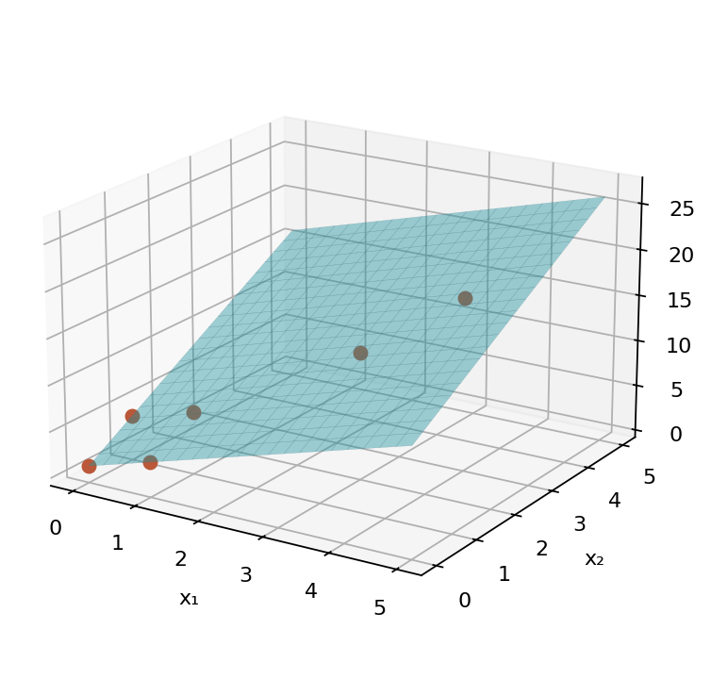
MAKİNE ÖĞRENMESİ / 5. ÜNİTE
5.8 · ÇOK DEĞIŞKENLI REGRESYON
Ek grafik: doğrusal regresyon örneği
Grafik nasıl okunur?
1
Noktalar: gözlemler.
2
Doğru / düzlem: modelin tahmini.
3
Düşey fark: hata; kareleri toplanarak minimize edilir.
Gerçek değerler ve model tahminlerinin ne kadar yaklaştığı izlenebilir.
KAYNAK ŞEKLİN YORUMU
103

Slide 104
MAKİNE ÖĞRENMESİ / 5. ÜNİTE
5.8 · ÇOK DEĞIŞKENLI REGRESYON
Polinom ve taban (basis) fonksiyonları
Polinom regresyon
Genel taban fonksiyonları
ŷ = w₀ + w₁x + w₂x²
z₁=x, z₂=x² tanımlarsak
ŷ=w₀+w₁z₁+w₂z₂
Katsayılara göre hâlâ doğrusal.
z₁ = sin(x), z₂ = exp(x²)
ŷ = w₀ + w₁z₁ + w₂z₂
Orijinal girdide doğrusal olmayan ilişki öğrenilebilir.
Aynı normal denklem yeni oluşturulan özellik matrisi X için kullanılabilir.
KARŞILAŞTIRMA
104

Slide 105
MAKİNE ÖĞRENMESİ / 5. ÜNİTE
5.8 · ÇOK DEĞIŞKENLI REGRESYON
Katsayıları nasıl yorumlarız?
Katsayı işaretleri
Önemlilik ve ölçek
Model: ŷ=10+5x₁−3x₂+0,1x₃
w₁ > 0: diğerleri sabitken tahmin artar.
w₂ < 0: diğerleri sabitken tahmin azalır.
Özellikler farklı birimlerdeyse |wⱼ| değerlerini doğrudan kıyaslamak yanıltıcıdır.
Katsayı işaretleri tek başına nedensel etki kanıtlamaz.
Birden fazla çıktı varsa ayrı regresyonlar veya ortak çok çıktılı modeller kurulabilir.
KARŞILAŞTIRMA
105

Slide 106
MAKİNE ÖĞRENMESİ / 5. ÜNİTE
5.8 · ÇOK DEĞIŞKENLI REGRESYON
Kontrol: yeni girdiyle tahmin
SORU
Öğrenilmiş model ŷ = 1 + 2x₁ + 3x₂. Yeni öğrenci için x₁=2, x₂=4 ise tahmin nedir?
ÇÖZÜM / CEVAP
ŷ = 1 + 2(2) + 3(4) = 1 + 4 + 12 = 17.
SINIF İÇİ KISA ALIŞTIRMA
106

Slide 107
MAKİNE ÖĞRENMESİ / 5. ÜNİTE
GENEL ÖZET
Bölümün ana modellerini karşılaştıralım
Model
Kovaryans / özellik varsayımı
Çıktı
QDA
Her sınıfa ayrı genel Sᵢ
Eğrisel sınır
LDA
Ortak genel S
Doğrusal sınır
Gaussian NB (özel)
Ortak köşegen S
Doğrusal sınır
En yakın ortalama
Ortak küresel s²I
En yakın merkez
Bernoulli NB
Bağımsız ikili özellikler
Sınıf tahmini
Çoklu regresyon
Lineer özellik birleşimi
Sürekli sayı
Varyans varsayımları birer modelleme seçimi ve doğrulanması gereken yaklaşımlardır.
ÖZET TABLO
107

Slide 108
MAKİNE ÖĞRENMESİ / 5. ÜNİTE
GENEL ÖZET
Bölümün akılda kalacak 6 fikri
Son tekrar: Aynı hikâyenin farklı matematiksel adımları.
Veri ve olasılık
1. X matrisi gözlemler × özellikler biçimindedir. 2. μ merkez, Σ yayılım ve bağımlılık yapısıdır.
Sınıflandırma
3. Mahalanobis ölçek ve kovaryansı önemser. 4. QDA / LDA / NB farklı kovaryans varsayımlarıdır.
Genelleme ve regresyon
5. Karmaşıklık validasyonla seçilir. 6. Regresyonda amaç kareli hatayı azaltmaktır.
ANA FİKİR Matematikteki her sembolün veride neyi temsil ettiğini açıklayabilmek hedefimiz.
KAVRAM VE AÇIKLAMA
108

Slide 109
MAKİNE ÖĞRENMESİ / 5. ÜNİTE
GENEL ÖZET
Kaynakça ve sunum notu
Temel kaynak
Ethem Alpaydın (2014), Introduction to Machine Learning, MIT Press.
Bölüm 5.1–5.8, sayfa 93–111. Bölümdeki Şekil 5.1–5.7 kullanıcı tarafından sağlanan kaynak görsellerdir.
Bu sunumdaki öğretici katkılar
Türkçe açıklamalar; sınıf içi tekrar soruları; adım adım çözümlü ortalama, kovaryans, Mahalanobis, sınıflandırma, RDA, Naive Bayes ve regresyon örnekleri; ek açıklayıcı grafikler.
KAPSAM: 5.1–5.8 | 5.9 ve sonraki metinler sağlanmamıştır.
KAYNAKLAR
109

